Slide 1

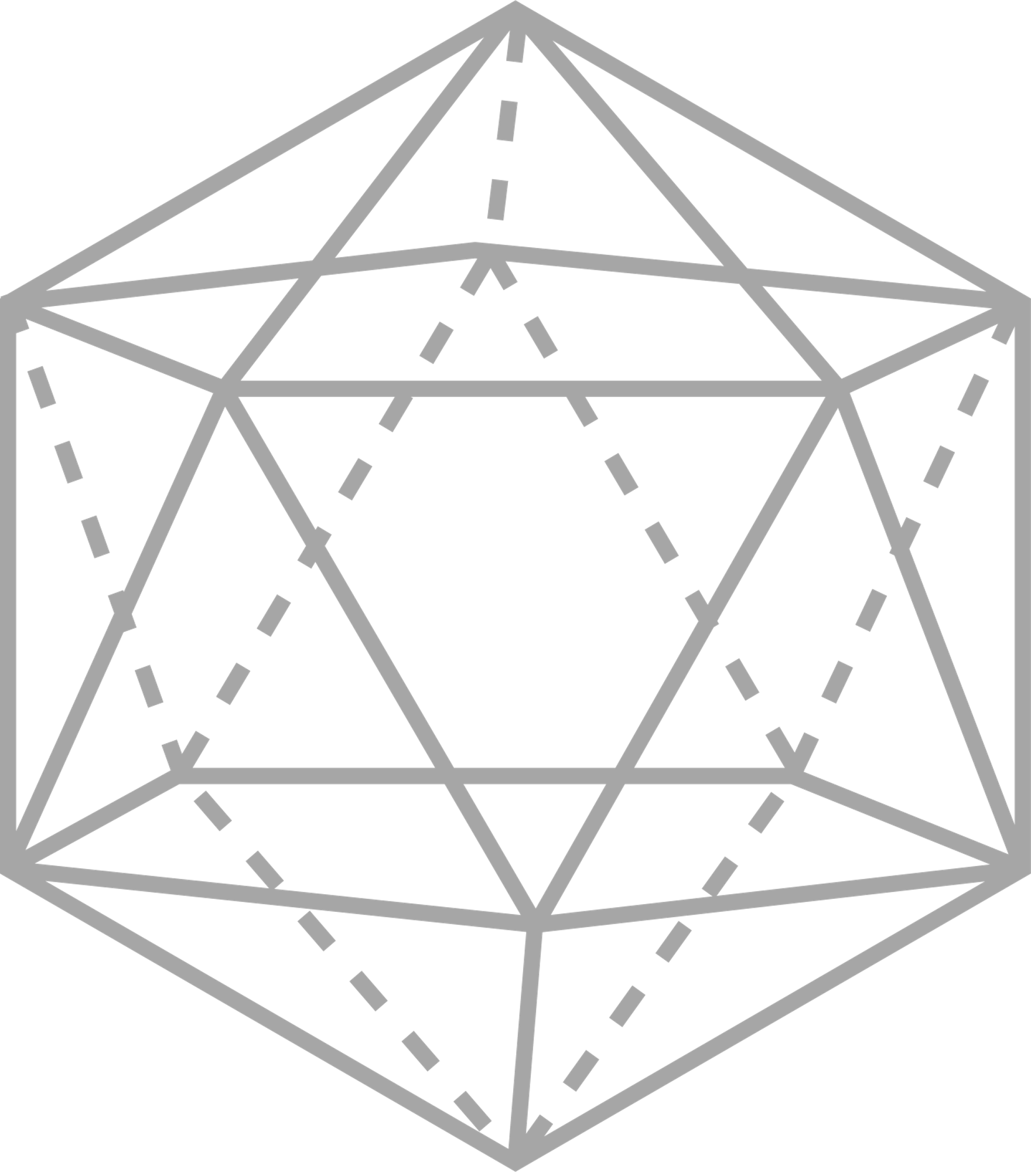
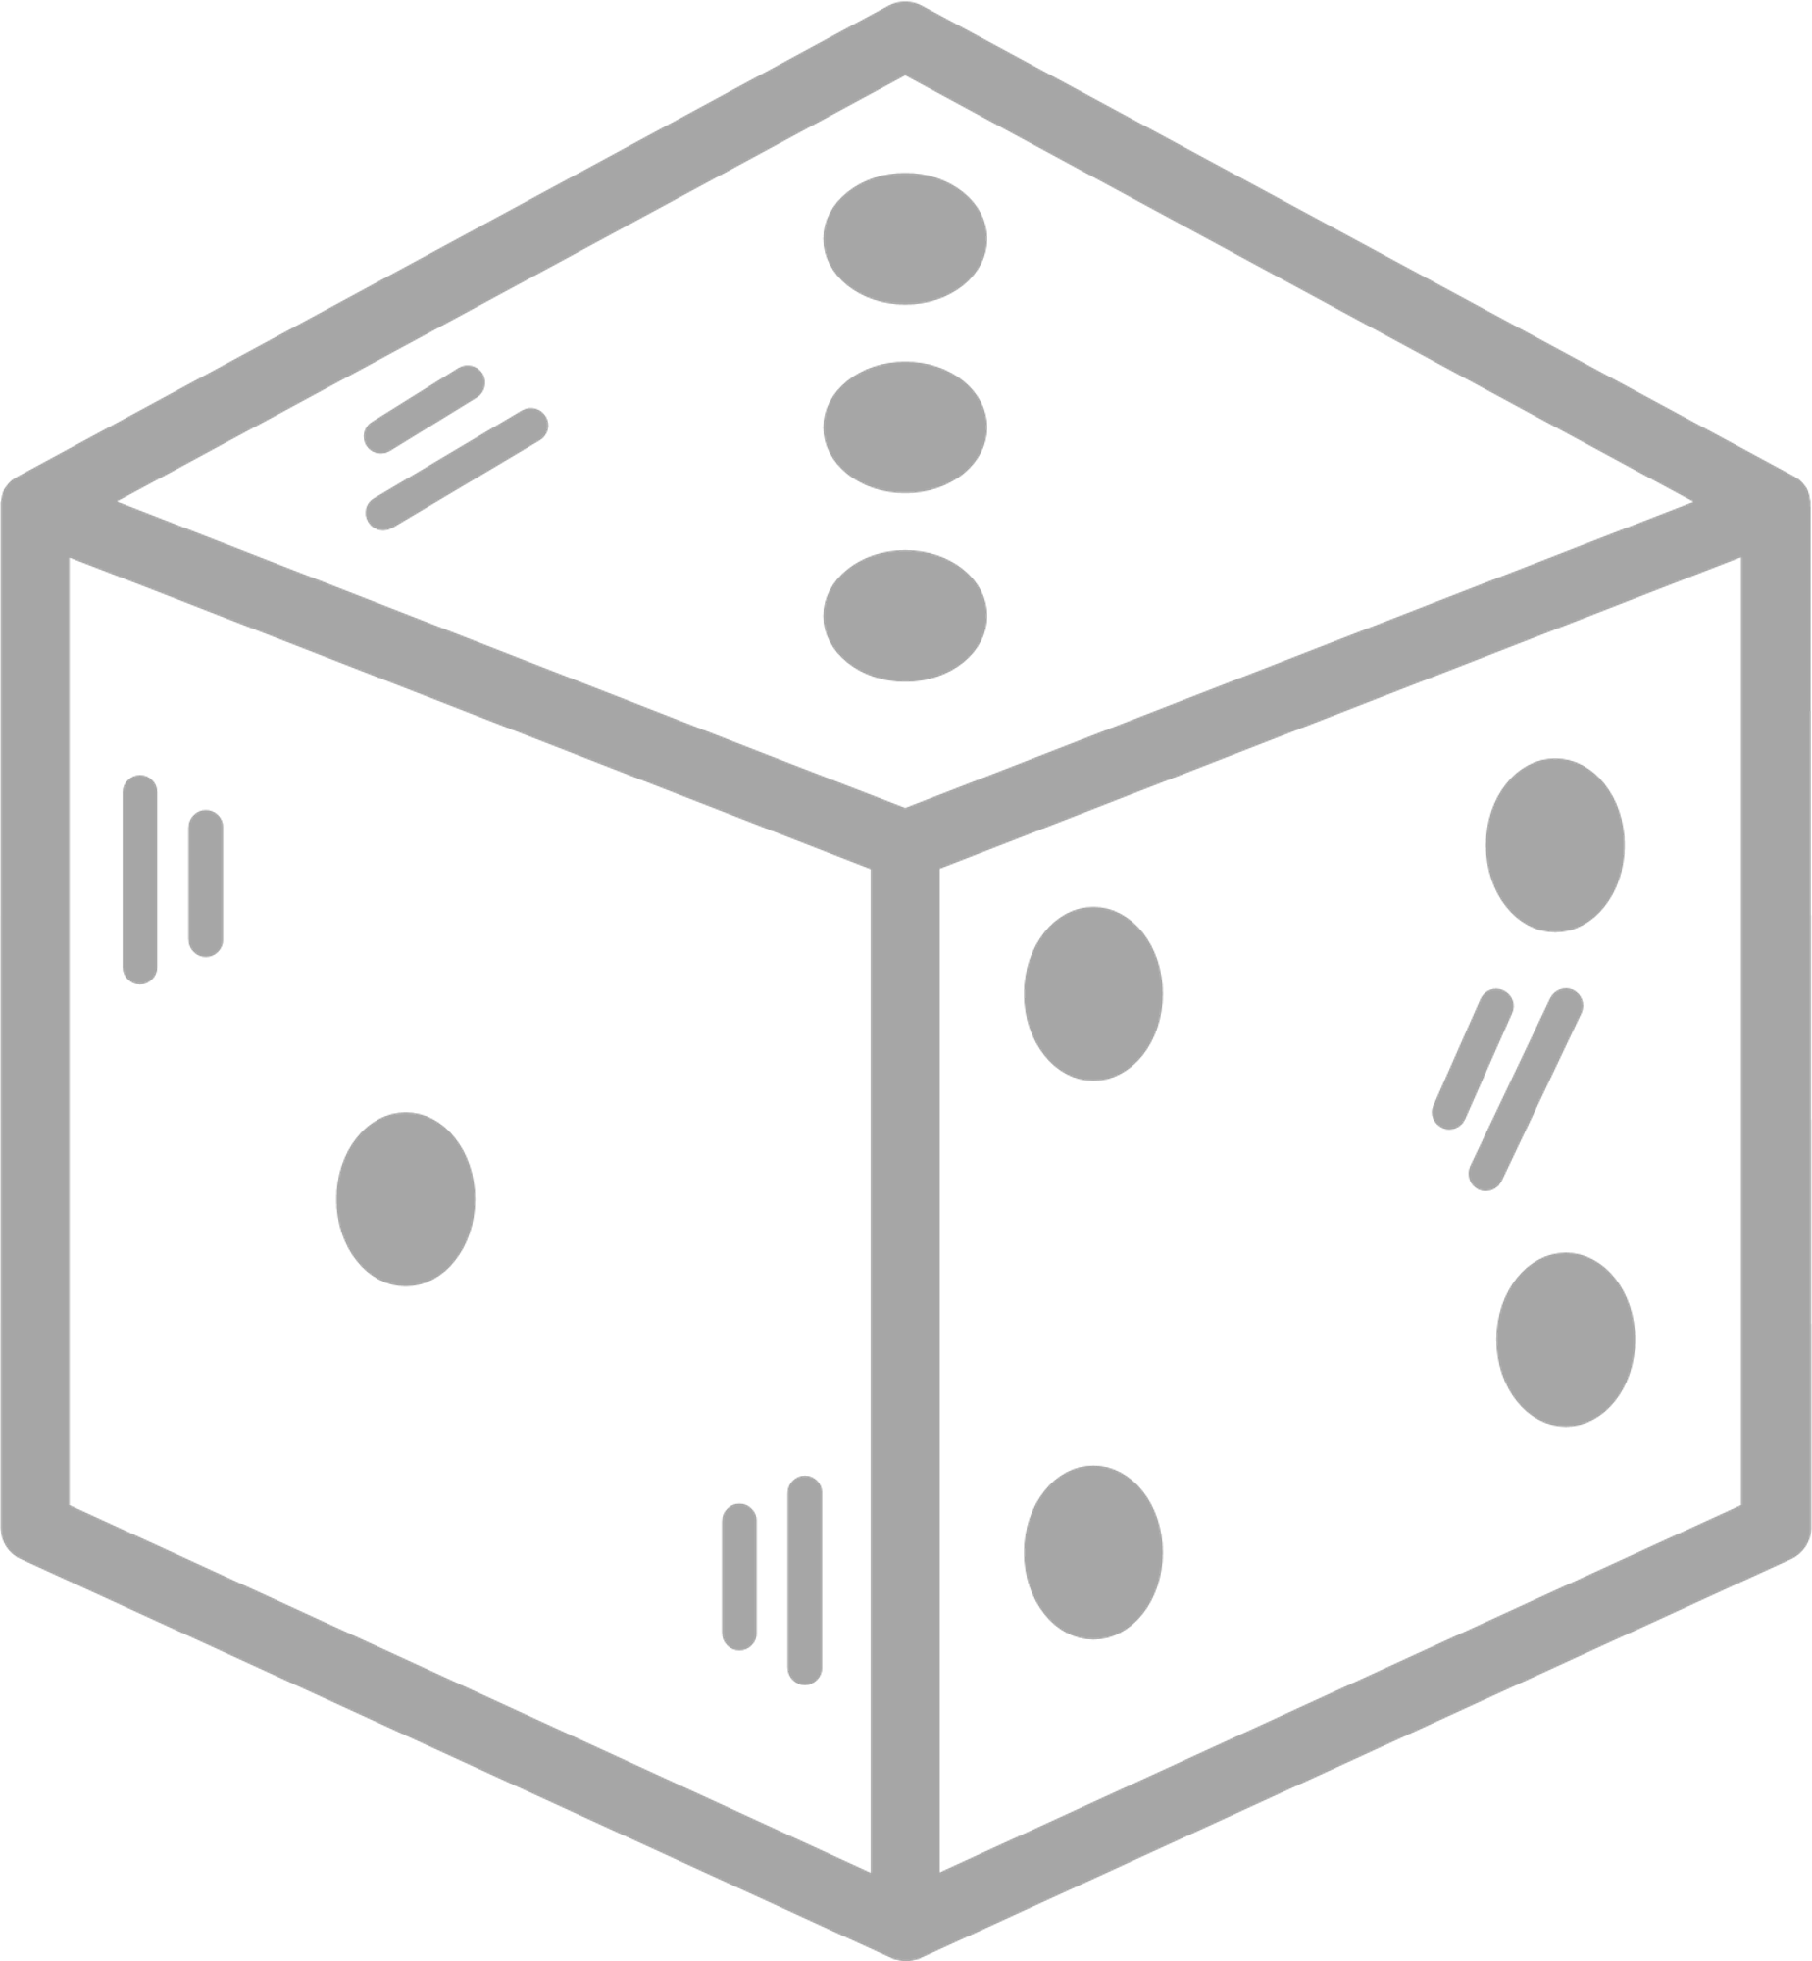
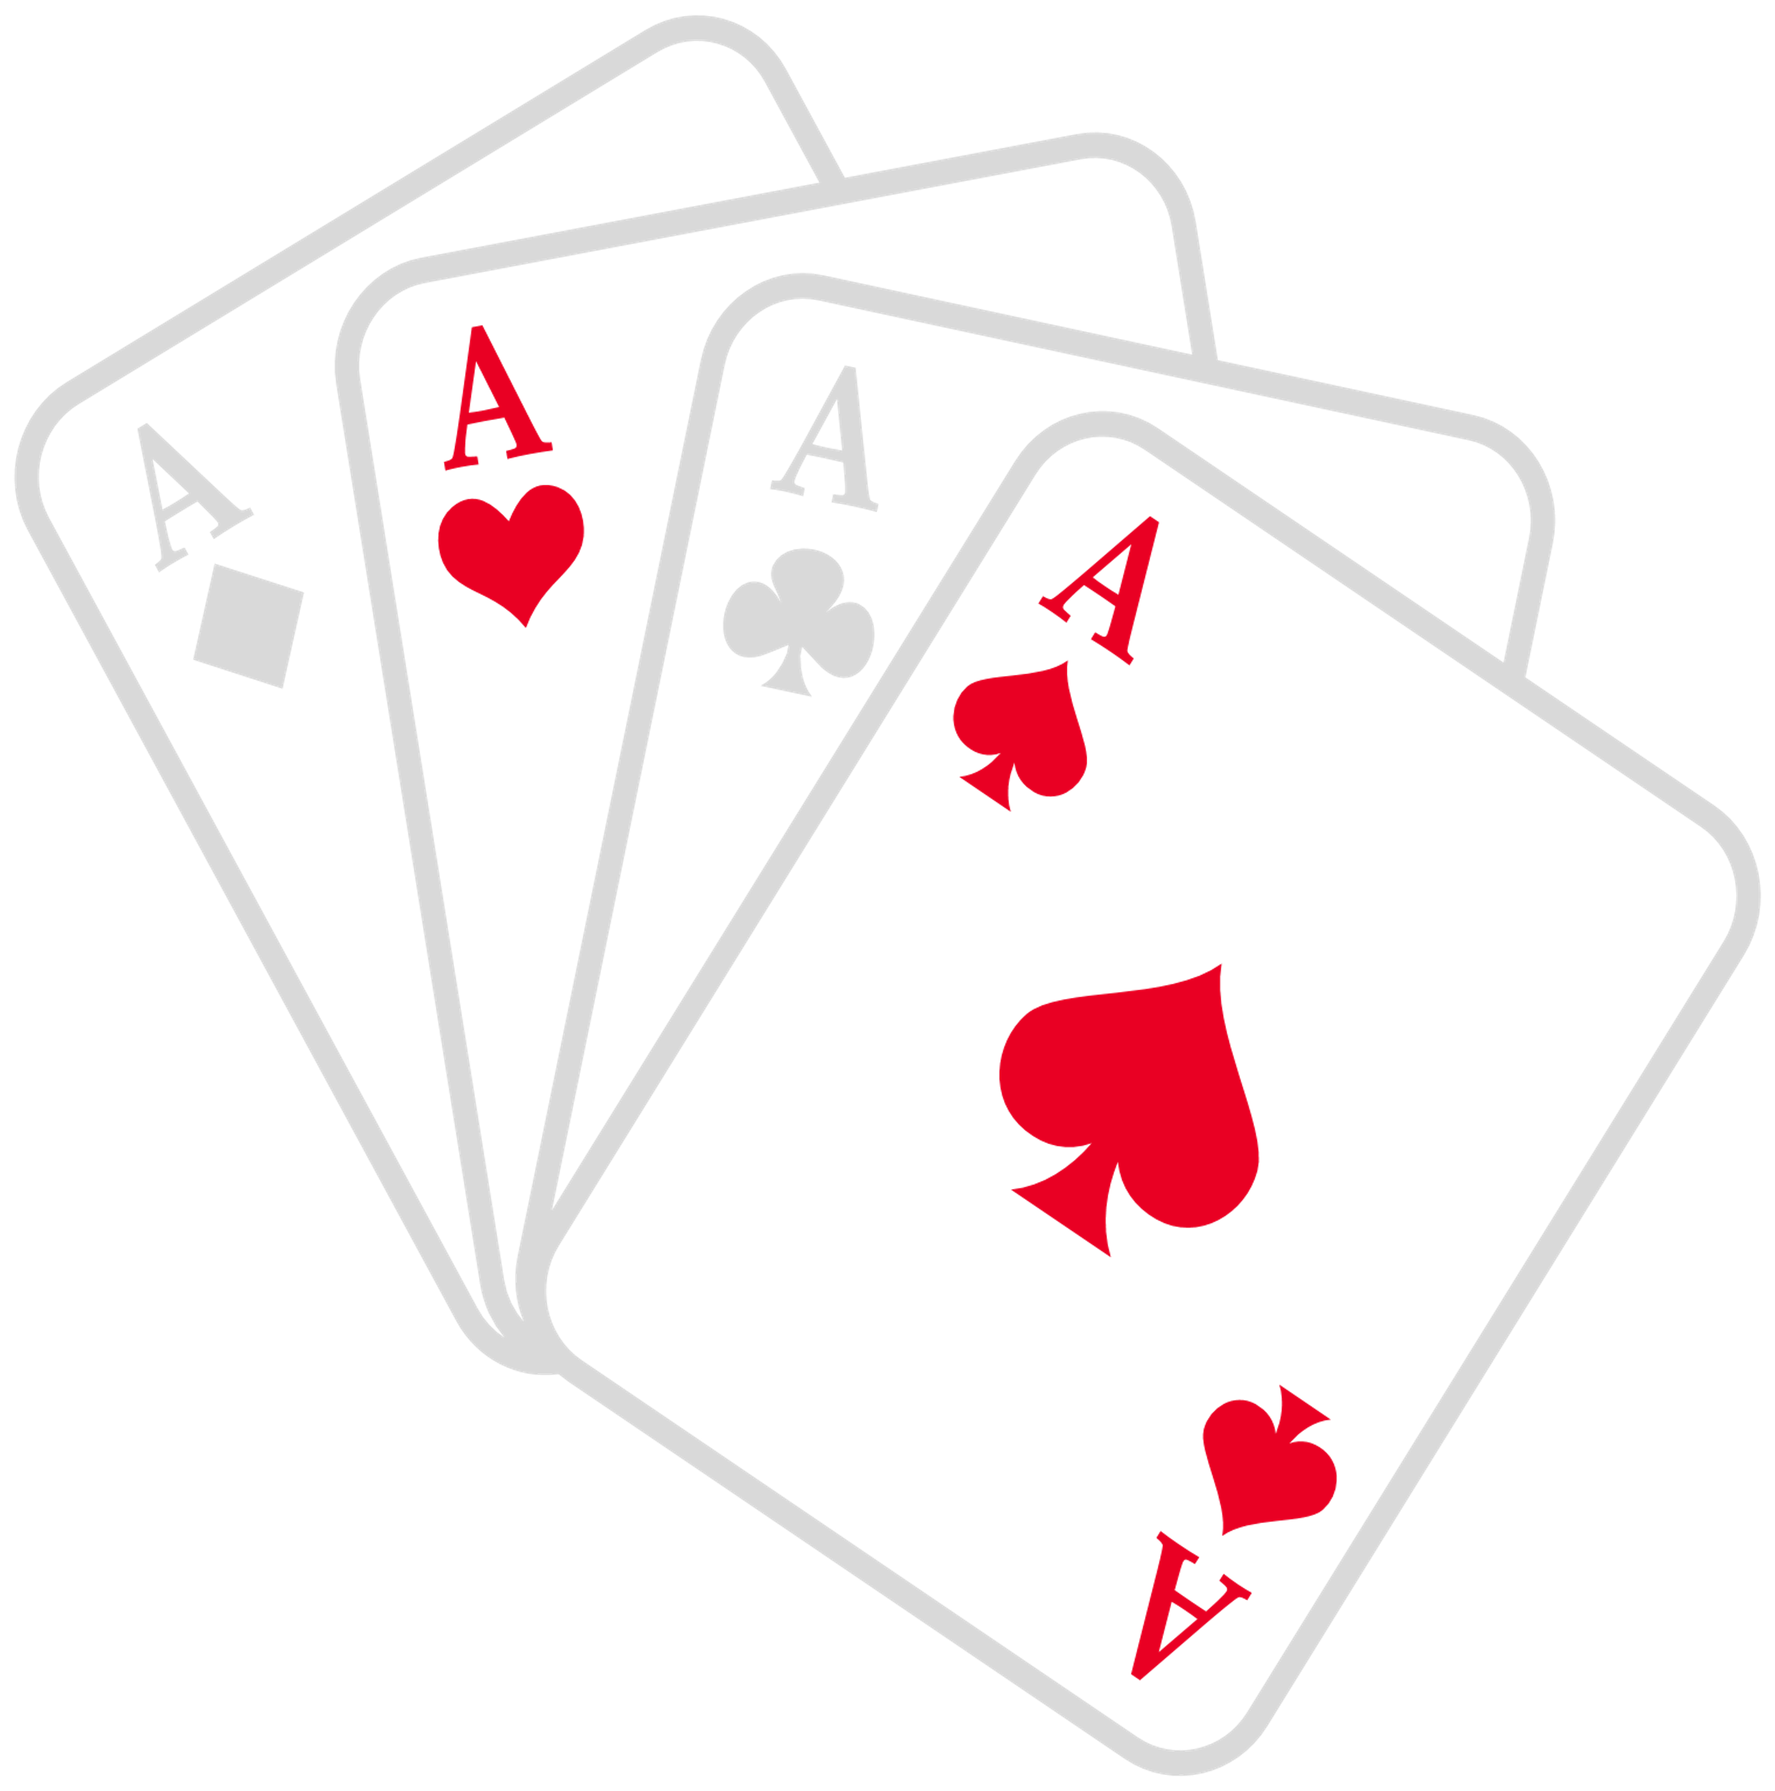
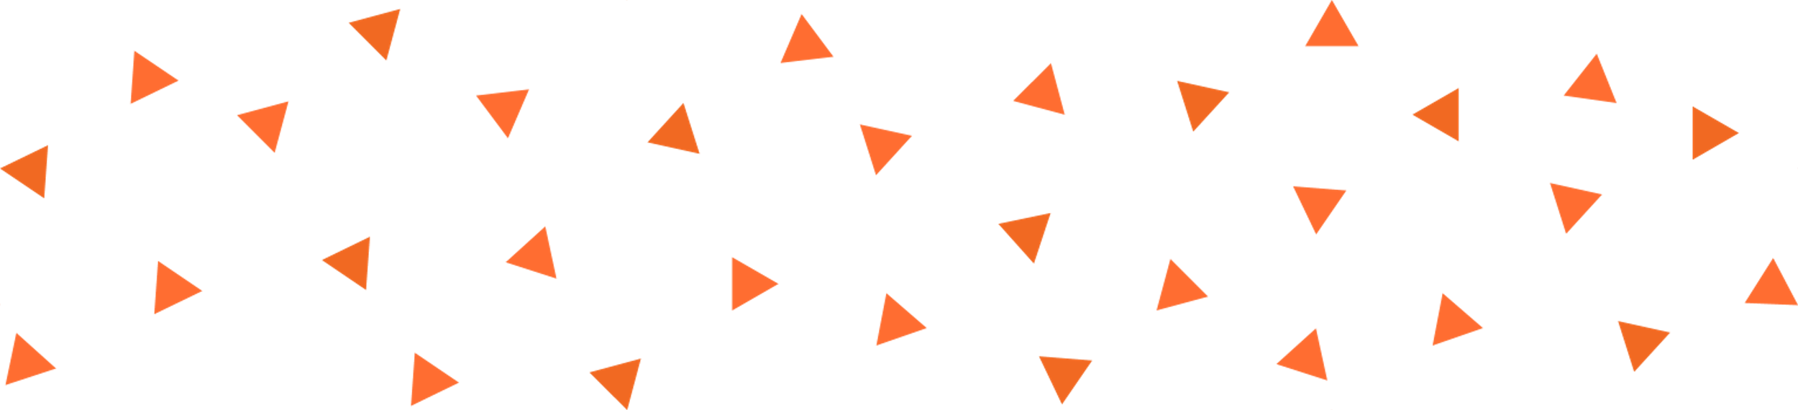
MENTEMATIKO
Impara giocando!
Un idea di
Leonardo Tortorelli
Un progetto di
Francesco Truono
Luca Russo

Slide 2




A chi è rivolto?
Ad appassionati di matematica dagli 8 anni in su o a coloro che vogliono migliorare le proprie abilità matematiche divertendosi.
Tecnologie utilizzate

Slide 3
Come funziona?
Il gioco si svolge da 2 a 6 giocatori, con possibilità . Si utilizzano due mazzi di carte, tra cui uno numerico e uno con l'identità di Eulero.
La partita può terminare in tre casi:
1) se un giocatore ha tutte le carte del l'equazione di Eulero, vince istantaneamente;
2) se resta un solo team con almeno una carta numerica o Euler card (death match);
3) se scade il tempo di gioco, contando i punti come descritto in precedenza.

Slide 4




Concorrenti principali
Giochi ripetitivi e noiosi
A pagamento e semplici “quiz”
Focalizzato solo su giochi per bambini

Slide 5

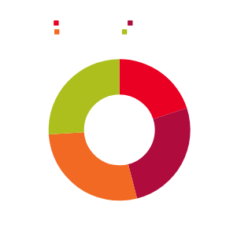
App di learning
Correlati con la matematica

Slide 6

Gioco sociale e utile nelle scuole
Stimolante e mai noioso
un gioco da condividere con i propri amici
Allena la mente in modo efficace

Slide 7
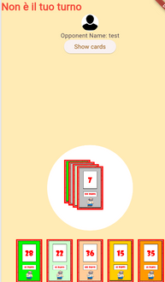
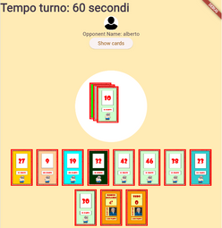
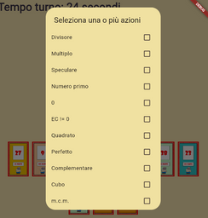
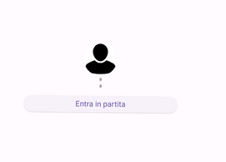

Slide 8
Grazie per l’attenzione!

